Slide 1




Slide 2



THU
E
U

Slide 3

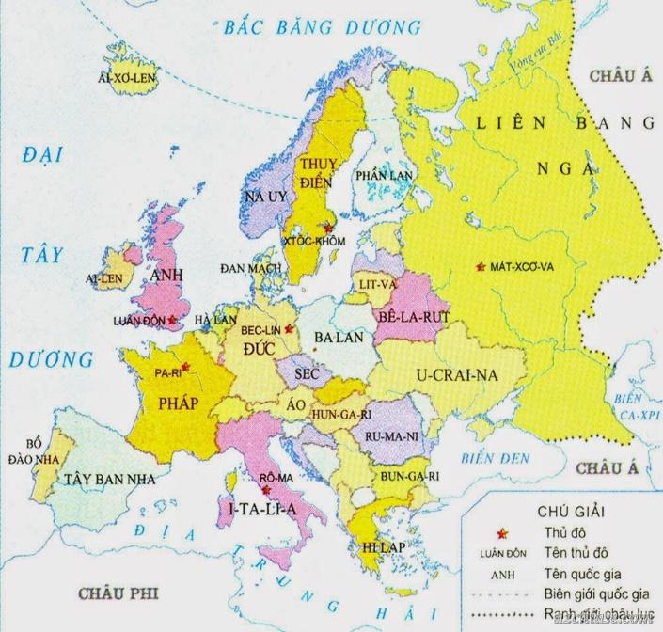


L
I
Ê
N
M
I
N
H
C
H
Â
U
Â
U
Notes:
Liên minh châu Âu, viết tắt là EU, là liên minh kinh tế – chính trị bao gồm 28 quốc gia thành viên thuộc châu Âu. Để tìm hiểu rõ hơn về EU thì các em sẽ đi vào bài học hôm nay.

Slide 4

Tiết 8 - BÀI 4
LIÊN MINH CHÂU ÂU
Notes:
Liên minh Châu Âu là 1 cộng đồng đa dạng về văn hóa,ngôn ngữ,tôn giáo…điều này góp phần giúp liên minh Châu âu
Trở thành 1 khu vực kinh tế thống nhất và quan trọng trên thế giới. Vậy liên minh Châu Âu có vị trí như thế nào trong nền kinh tế thế giới?

Slide 5


1
Khái quát về liên minh Châu Âu
2
Trung tâm kinh tế lớn

Slide 6
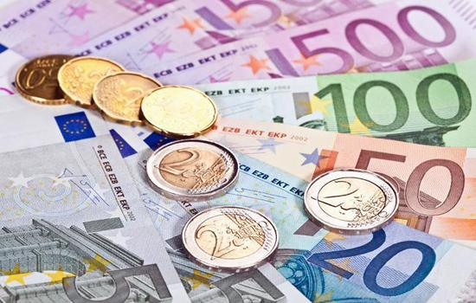
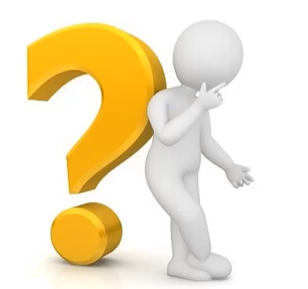
1
Khái quát về liên minh Châu Âu
Quan sát hình bên và cho biết tên gọi của đồng tiền này?
Euro là đơn vị tiền tệ của Liên minh Tiền tệ châu Âu, là tiền tệ chính thức trong 19 quốc gia thành viên của Liên minh châu Âu và trong 6 nước và lãnh thổ không thuộc Liên minh châu Âu
Đồng tiền chung châu Âu (Euro)

Slide 7
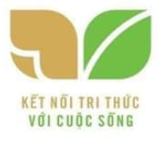


1
Khái quát về liên minh Châu Âu
HS có thời gian 2 phút đọc tài liệu SGK, gạch chân các từ khóa quan trọng. Hết thời gian gấp hết SGK lại và tham gia trò chơi “hỏi nhanh-đáp gọn”

Slide 8


HỎI NHANH - ĐÁP GỌN
Câu 1
?
?
?
?
Tổ chức tiền thân của Liên minh châu Âu?
Đáp án
Cộng đồng kinh tế châu Âu (1957)

Slide 9
HỎI NHANH - ĐÁP GỌN
Câu 2
?
?
?
?
Liên minh châu Âu được thành lập vào thời gian nào?
Đáp án
01/11/1993

Slide 10
HỎI NHANH - ĐÁP GỌN
Câu 3
?
?
?
?
Trụ sở chính của
tổ chức ở đâu?
Đáp án
Bruc-xen (Bỉ)

Slide 11
HỎI NHANH - ĐÁP GỌN
Câu 4
?
?
?
?
Tại sao nói Liên minh châu Âu là mô hình liên minh kinh tế toàn diện?
Đáp án
Có chính sách kinh tế chung,
sử dụng đồng tiền chung euro.

Slide 12
HỎI NHANH - ĐÁP GỌN
Câu 5
?
?
?
?
Hiện nay có bao nhiêu nước thành viên?
Đáp án
27 nước thành viên

Slide 13

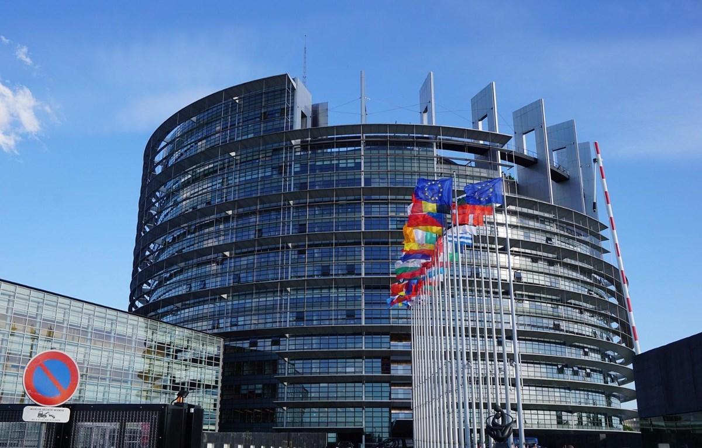
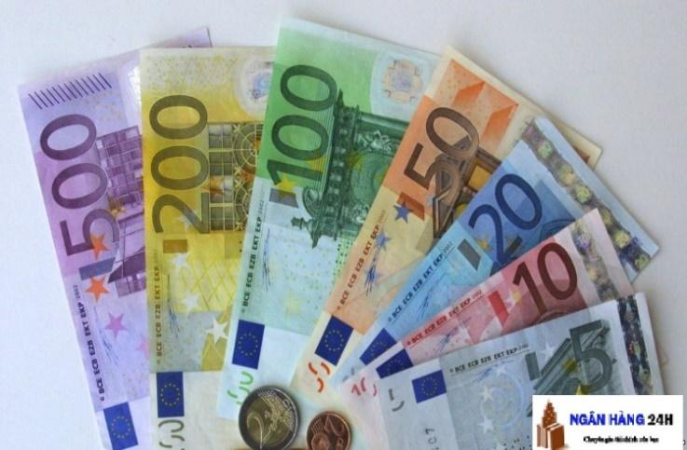
1
Khái quát về liên minh Châu Âu
Thành lập: 1/11/1993
Số dân: 447,7 triệu dân (2020)
Số quốc gia thành viên: 27 (2020)
Lá cờ của liên minh châu Âu
Trụ sở EU ở B rúc-xen (Bỉ)
Đồng tiền chung châu Âu (Euro)

Slide 14



AI NHANH HƠN
Quan sát hình 60.1 Quá trình mở rộng liên minh châu Âu đến năm 2013:
+ Nhóm 1: tô màu xanh các nước gia nhập EU năm 1957
+ Nhóm 2: tô màu hồng các nước gia nhập EU từ năm 1973 đến 1981
+ Nhóm 3: tô màu nâu các nước gia nhập EU từ năm 1986 đến 1995
+ Nhóm 4: tô màu cam các nước gia nhập EU năm 2004 đến 2013
HĐ: cặp đôi
Thời gian ( 2 phút)

Slide 15
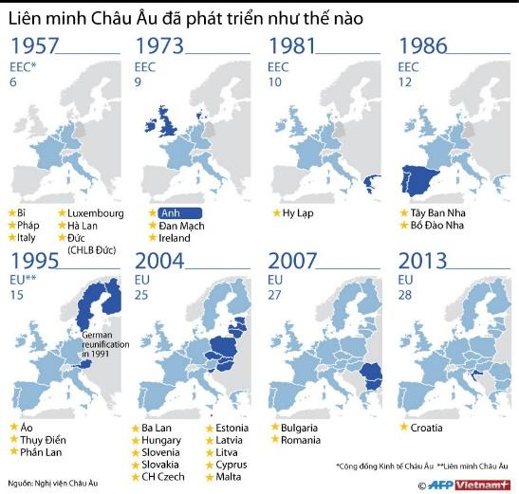

Slide 16
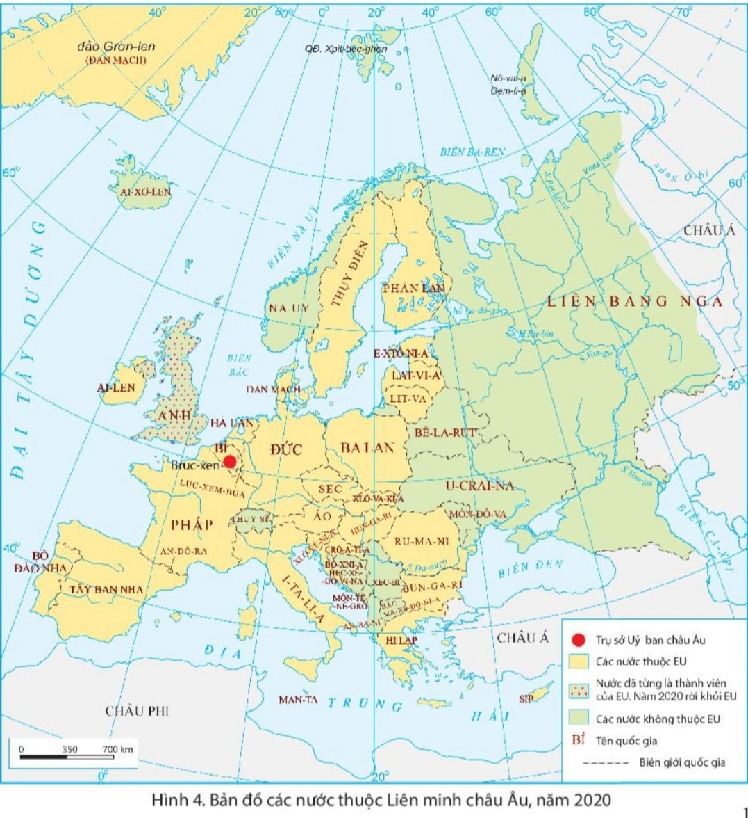
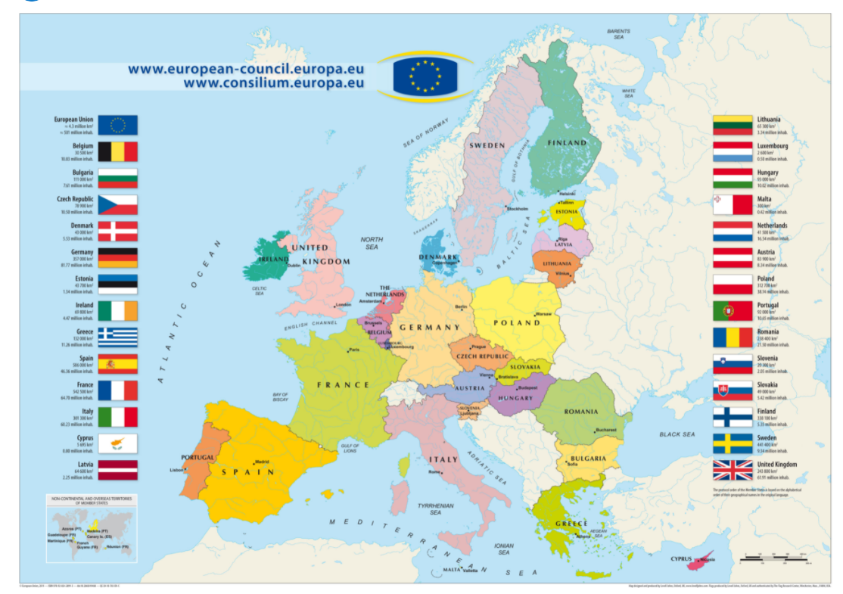
1
Khái quát về liên minh Châu Âu
27 quốc gia thành viên của EU bao gồm: Áo, Bỉ, Bulgaria, Croatia, Síp, Cộng hòa Séc, Đan Mạch, Estonia, Phần Lan, Pháp, Đức, Hy Lạp, Hungary, Ireland, Ý, Latvia, Litva, Luxembourg, Malta, Hà Lan, Ba Lan, Bồ Đào Nha, Romania, Slovakia, Slovenia, Tây Ban Nha, Thụy Điển.
Hình 4. Bản đồ các nước thuộc liên minh châu Âu,năm 2020

Slide 17

1
Khái quát về liên minh Châu Âu
Thành lập: 1/11/1993
Số dân: 447,7 triệu dân (2020)
Số quốc gia thành viên: 27 (2020)

Slide 18
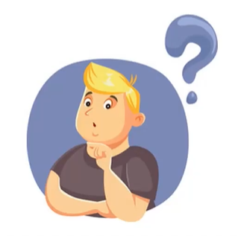
2
Trung tâm kinh tế lớn
Nêu tên những hoạt động kinh tế quan trọng của Liên minh châu Âu?

Slide 19
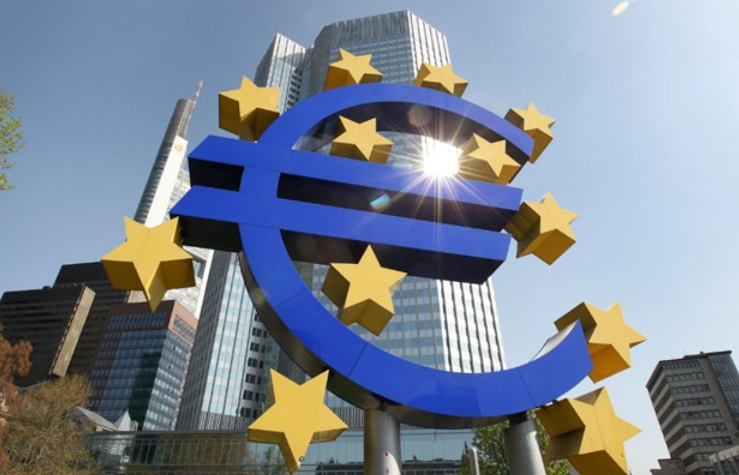

2
Trung tâm kinh tế lớn
Giao thông vận tải
Tài chính – ngân hàng

Slide 20


2
Trung tâm kinh tế lớn
Xây dựng cơ sở hạ tầng truyền thông lượng tử nhằm
giúp EU tăng cường năng lực cạnh tranh trong lĩnh vực
công nghiệp, an ninh mạng và các công nghệ lượng tử.
Công nghiệp công nghệ cao

Slide 21
2
Trung tâm kinh tế lớn
GDP CỦA MỘT SỐ NỀN KINH TẾ LỚN NHẤT THẾ GIỚI, NĂM 2020
Nền kinh tế | GDP (tỉ USD, giá hiện hành)
Hoa kì
Liên minh châu Âu
Trung Quốc
Nhật Bản
Thế giới
20 893,7
15 292,1
14 722,7
5 057,8
84 679,9

Slide 22


2
Trung tâm kinh tế lớn
AI NHANH HƠN
Dựa vào thông tin và bảng số liệu, chứng minh liên minh
châu Âu là một trong bốn trung tâm kinh tế lớn trên thế giới
GDP CỦA MỘT SỐ NỀN KINH TẾ LỚN NHẤT THẾ GIỚI, NĂM 2020
Nền kinh tế | Hoa Kỳ | Liên minh Châu Âu | Trung Quốc | Nhật Bản | Thế giới
GDP (tỉ USD, giá hiện hành)
20 893,7
15 292,1
14 722,7
5 057,8
84 679,9

Slide 23
2
Trung tâm kinh tế lớn
GDP CỦA MỘT SỐ NỀN KINH TẾ LỚN NHẤT THẾ GIỚI, NĂM 2020
Nền kinh tế | Hoa Kỳ | Liên minh Châu Âu | Trung Quốc | Nhật Bản | Thế giới
GDP (tỉ USD, giá hiện hành)
20 893,7
15 292,1
14 722,7
5 057,8
84 679,9
Tổng sản phẩm trong nước (GDP) đạt hơn
15 nghìn tỉ USD - đứng thứ 2 thế giới

Slide 24
2
Trung tâm kinh tế lớn
- Tổ chức thương mại hàng đầu thế giới:
+ Là nhà trao đổi hàng hóa, dịch vụ lớn nhất thế giới (chiếm 31% giá trị xuất khẩu)
+ Là đối tác thương mại hàng đầu của 80 quốc gia
Giá trị xuất,nhập khẩu của bốn trung tâm kinh tế lớn nhất và thế giới năm 2019
(Đơn vị: tỉ USD)
Trung tâm kinh tế lớn
EU
Trung Quốc
Nhật Bản
Thế giới
Hoa Kỳ
Giá trị xuất khẩu
5813,2
1 645,6
2 499,0
705,5
18 371,8
Giá trị nhập khẩu
5 526,7
2 568,4
2 077,1
720,7
18 798,2

Slide 25
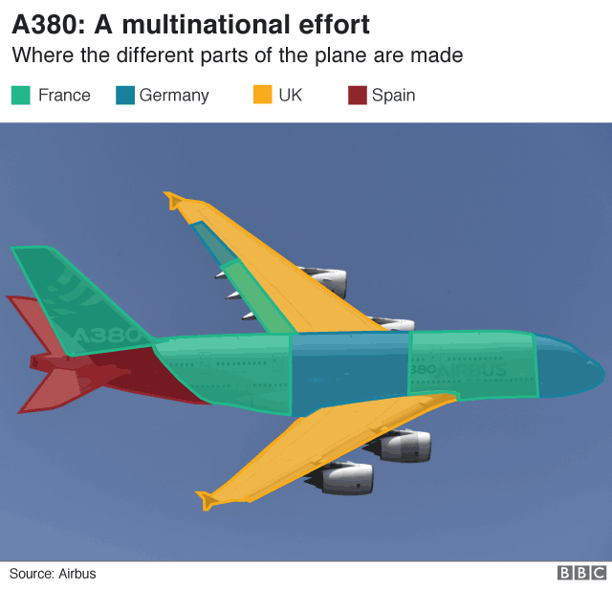
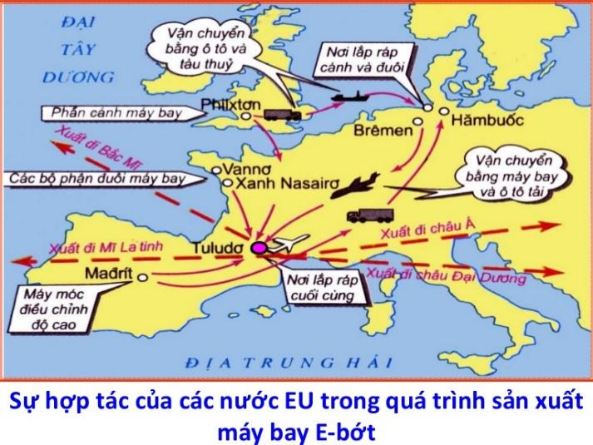
2
Trung tâm kinh tế lớn
- Là trung tâm dịch vụ, công nghiệp hàng đầu thế giới
Sản xuất 1 nửa
máy bay trên thế giới
Sản xuất 18 triệu ô tô
năm 2018 (20% TG)

Slide 26
2
Trung tâm kinh tế lớn
- Những hoạt động kinh tế quan trọng của Liên minh châu Âu:
+ Tài chính – ngân hàng;
+ Giao thông vận tải;
+ Truyền thông;
+ Công nghiệp công nghệ cao,…
- Liên minh châu Âu là một trong bốn trung tâm kinh tế lớn trên thế giới:
+ Năm 2020, GDP đạt hơn 15 nghìn tỉ USD (xếp thứ 2 thế giới).
+ Trung tâm dịch vụ và công nghiệp hàng đầu thế giới.

Slide 27

LUYỆN TẬP
VÀ VẬN DỤNG

Slide 28
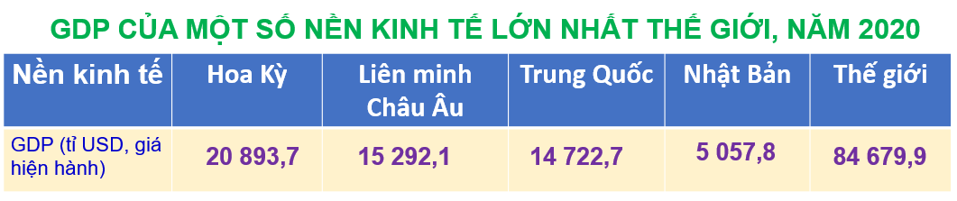
LUYỆN TẬP
Dựa vào bảng GDP của một số nền kinh tế lớn nhất thế giới, năm 2020, em hãy tính tỉ trọng GDP của các trung tâm kinh tế lớn so với toàn thế giới năm 2020 và rút ra nhận xét.
Công thức tính tỉ trọng GDP của các trung tâm kinh tế lớn so với toàn thế giới:
Ví dụ Hoa Kỳ = GDP Hoa Kỳ : GDP thế giới x 100.

Slide 29

- Tỉ trọng GDP của các trung tâm kinh tế lớn so với toàn thế giới năm 2020:
+ Hoa Kỳ: 24,7%
+ Liên minh châu Âu: 18,1%
+ Trung Quốc: 17,4%
+ Nhật Bản: 5,9%
- Nhận xét:
+ Bốn trung tâm kinh tế lớn chiếm khoảng 2/3 trong tổng GDP của thế giới (66,1%).
+ Trong đó, Hoa Kỳ là trung tâm kinh tế chiếm tỉ trọng GDP nhiều nhất trong 4 trung tâm (24,7%), tiếp đến là Liên minh châu Âu (18,1%), Trung Quốc (17,4%) và Nhật Bản (5,9%).

Slide 30
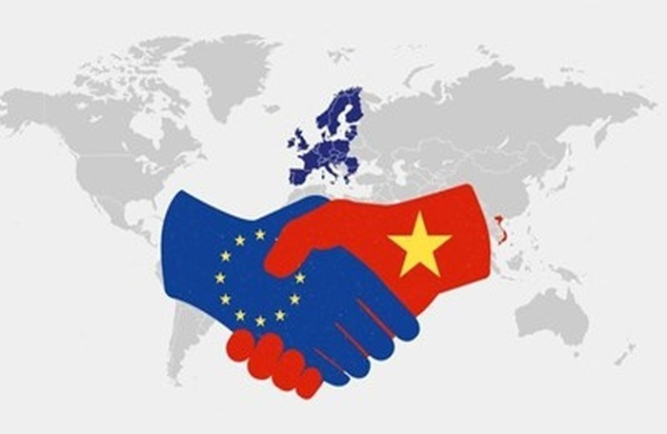
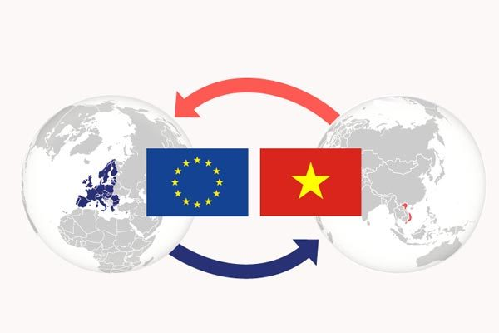
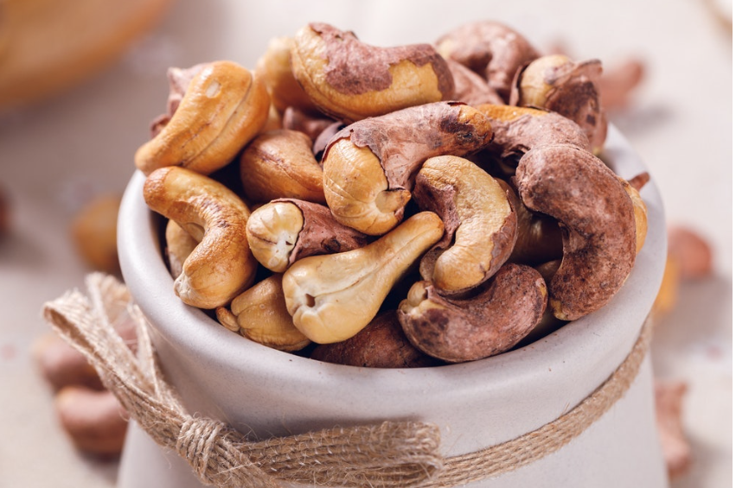
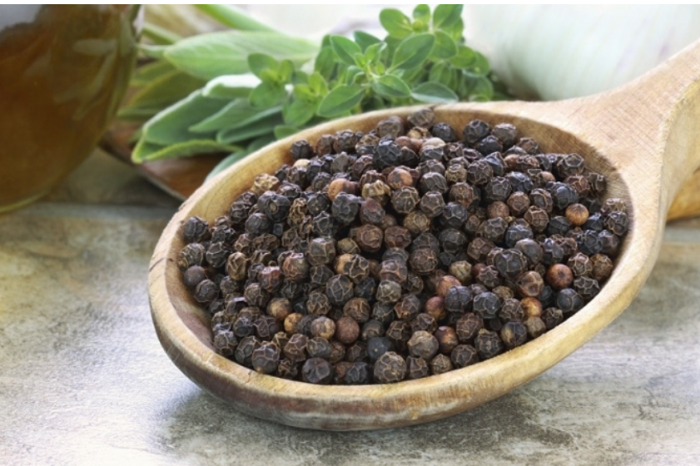
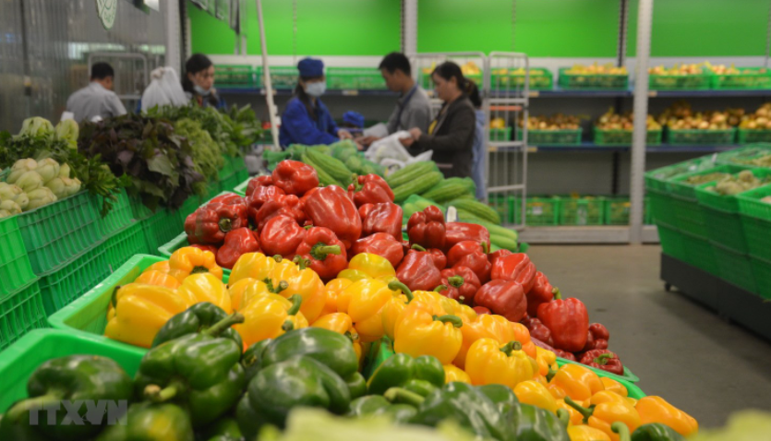
THỬ THÁCH CHO EM
Sưu tầm và giới thiệu với bạn bè về hình ảnh những sản phẩm của Việt Nam xuất khẩu đến Liên minh châu Âu.

Slide 31

1
Xem lại bài đã học
Dặn dò
2
Về nhà làm các bài tập trong SBT
3
Chuẩn bị bài 5 Thiên nhiên Châu Á

Slide 32


Slide 33
CHUYÊN GIA BIỂU ĐỒ
Dựa vào bảng sau, vẽ biểu đồ tròn thể hiện tỉ lệ GDP của EU trong tổng GDP của thế giới.
Chỉ số
EU
Hoa Kỳ
Nhật Bản
Trung Quốc
Thế giới

Slide 34
THỬ THÁCH CHO EM
Thu nhập thông tin về mối quan hệ thương mại giữa Việt Nam và EU

Slide 35
